Slide 1
证明方法
瞿裕忠 教授
南京大学计算机科学与技术系

Slide 2
证明方法(1)
引言
证明方法（上）

Slide 3
引言
定理（Theorem）
  能够被证明为真的陈述，通常是比较重要的陈述。
证明（Proof）
  表明陈述（定理）为真的有效论证。
定理证明中可以使用的陈述
  （当前）定理的前提
  术语的定义
  公理（假定）
  已经证明的定理（推论、命题、引理）

Slide 4
引言
定理的陈述（举例）
  如果x>y，其中x和y是正实数，那么 x²>y²。
形式化表示（逻辑公式）
  对所有正实数x和y，如果x>y，那么 x²>y²。
  ∀x∀y((x>y) → (x²>y²)) //论域为正实数
如何证明
  定理的陈述为：∀x ∀y (P(x, y)→ Q(x, y))
  先证明，对论域中的任一元素a和b, P(a, b)→ Q(a, b)
  再使用全称生成，得到∀x∀y (P(x, y)→ Q(x, y))

Slide 5
引言
更严格的证明
  对论域中的任一元素a , 要证明 ∀y (P(a, y)→ Q(a, y))
    对论域中的任一元素b, 给出 P(a, b)→ Q(a, b) 的证明
    再使用全称生成，得到∀y (P(a, y)→ Q(a, y))
  再使用全称生成，得到∀x∀y (P(x, y)→ Q(x, y))
有效的证明方法
  明确的证明框架，比如，反证法（广义）和数学归纳法
  严格的逻辑基础（遵循一阶谓词逻辑的有效论证）

Slide 6
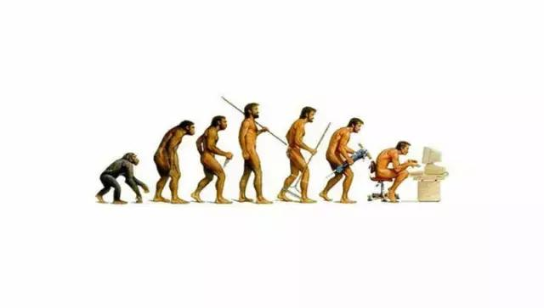
引言
猜想（conjecture）
  尚未被证明为真的陈述，通常是比较重要的陈述。
  尚未有效论证，也没有被证伪。//哥德巴赫猜想
  备注：一阶谓词逻辑是不可判定的
猜想
有效的证明方法
  公理 定理 理论
  概念：C₁,… …, C_{m}
  术语：T₁,… …, T_{n}

Slide 7
引言
证明方法
  逻辑基础
  基本框架
证明方法（上）
  直接证明
  反证法
  归谬法
  等价性证明

Slide 8
直接证明
定义
  整数n是偶数，如果存在一个整数k使得n=2k;整数n是奇数，如果存在一个整数k使得n=2k+1。
  备注：一个整数要么是偶数，要么是奇数。
定理：若n是奇数，则n²是奇数。
  任意给定一个奇数n，存在一个整数k ，n=2k+1
  n²=2(2k²+2k)+1
  n²是奇数
  所以，对任意奇数n，n²是奇数。
  ∀n (Odd(n)→ Odd(n²))

Slide 9
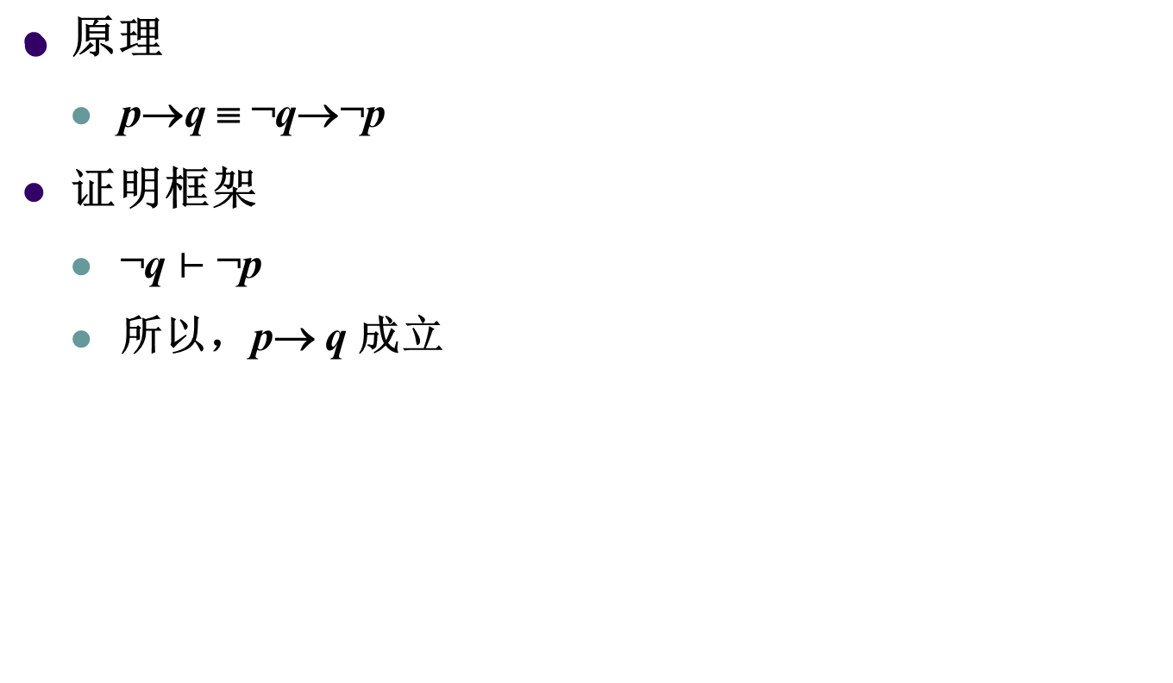
反证法

Slide 10
反证法（举例）
若3n+2是奇数，则n是奇数。
  //直接证明的设想不奏效。3n+2 =2k+1 ⇒ ？
  假设结论不存立(¬q)
  n是偶数，存在一个整数k使得n=2k
  3n+2=2(3k+1)
  3n+2是偶数 (¬p)
  因此，若3n+2是奇数，则n是奇数 (p→ q)

Slide 11
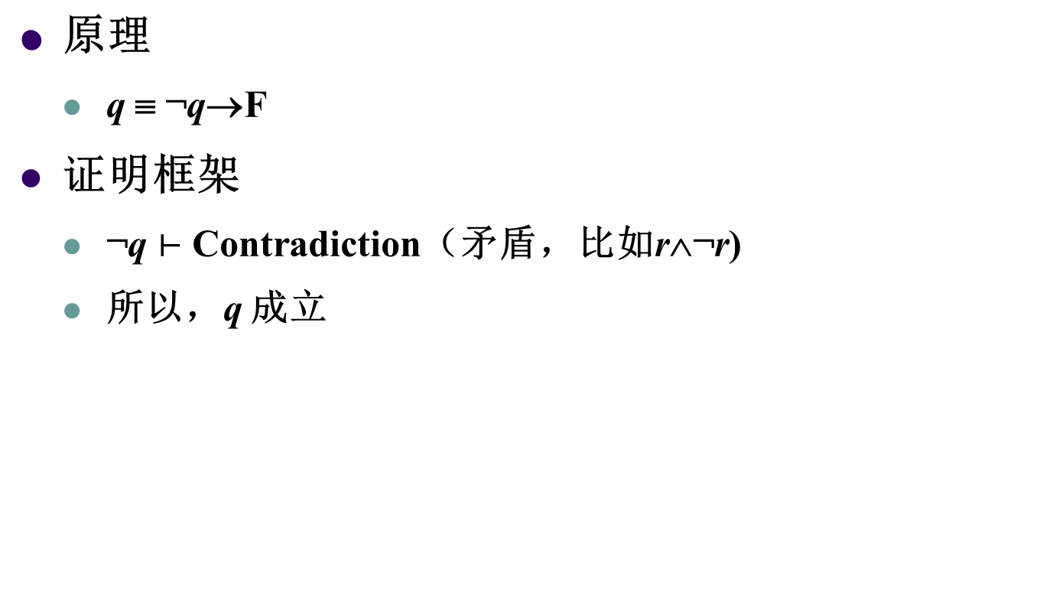
归谬法

Slide 12
归谬法（举例）
There is no rational number whose square is 2.
Proof
  Extra hypothesis: (p/q)²=2, and p,q are integers which have no common factors except for 1.
  Then, p²=2q² ⇒ p² is even ⇒ p is even ⇒ p² is multiple of 4 ⇒ q² is even ⇒ q is even ⇒ p, q have 2 as common factor ⇒ contradiction

Slide 13
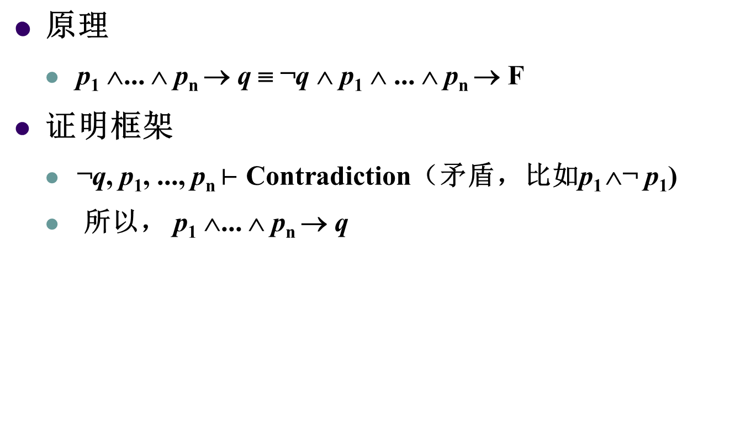
反证法（广义）

Slide 14
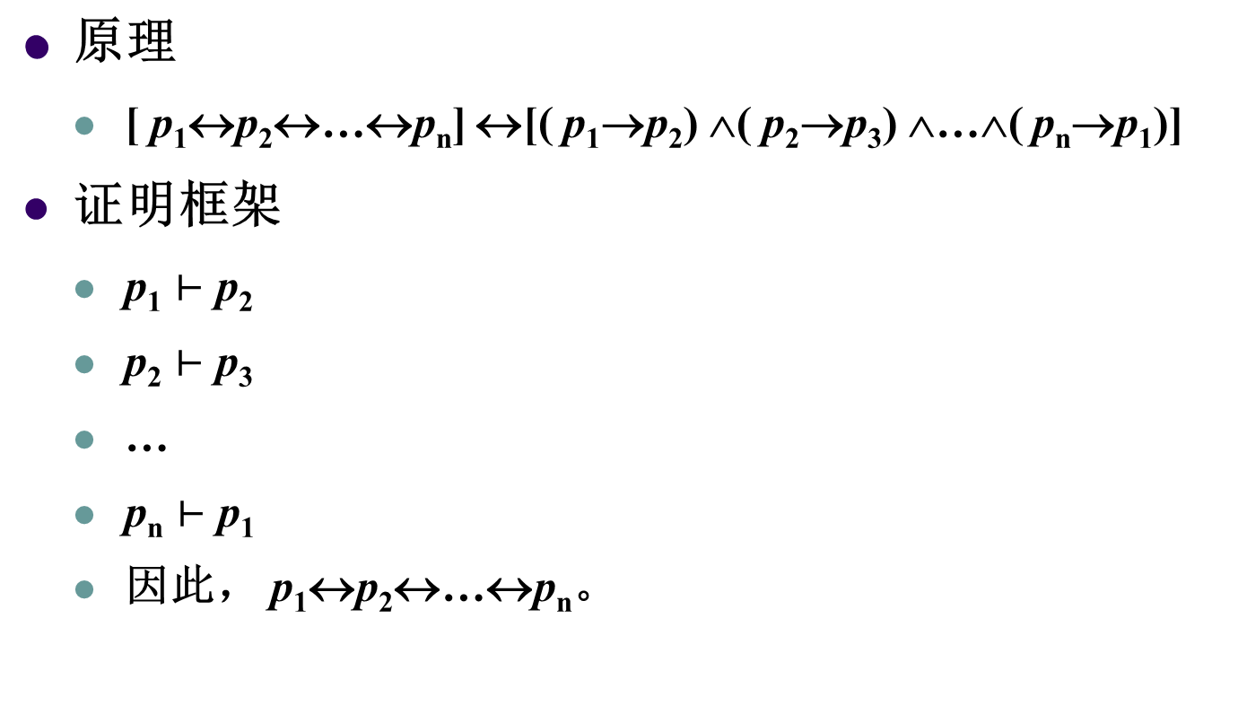
等价性证明

Slide 15
Q&A
  欢迎提问

Slide 16
证明方法(2)
证明方法（下）
  分情形证明
  存在性证明
  唯一性证明
  寻找反例
数学与猜想

Slide 17
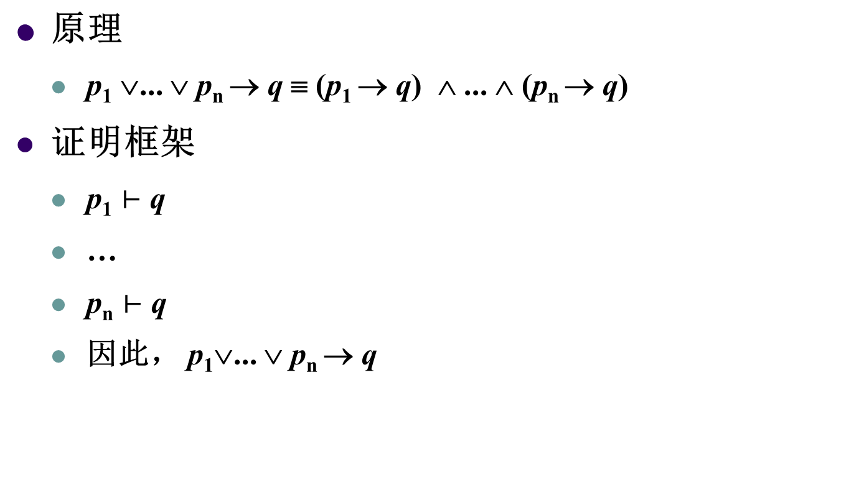
分情形证明

Slide 18
分情形证明（举例）
当n是一个正整数，且n≤4时，(n+1)³≥3^{n}。
  n=1, 2, 3, 4.（穷举）
当n是一个整数时，有n²≥n。
  n≤0
  n≥1
(x+y)^{r} < x^{r}+y^{r}, 这里x, y是正实数, r是0<r<1的实数.
  不失一般性，假设x+y=1. 否则，令x’= x/(x+y), y’= y/(x+y)
  x < x^{r}， y < y^{r} ⇒ x+y < x^{r}+y^{r} ⇒ (x+y)^{r} < x^{r}+y^{r}

Slide 19
存在性证明
证明目标
  ∃x P(x)
  构造性证明
  存在这样的正整数，有两种方式表示为正整数的立方和。
  1729=10³+9³=12³+1³
  非构造性证明
  存在无理数x和y 使得x ^{y}是有理数
  y²=2，x= y ^{y}，x ^{y}=(y ^{y}) ^{y}=y²=2
  若x是无理数， x和y即为所求；否则，y和y即为所求。

Slide 20
唯一性证明
证明目标
  ∃x (P(x) ∧ ∀y (y≠x→¬P(y) )
  ∃x P(x) ∧ ∀y ∀z (P(y) ∧ P(z) → y = z)
  举例，设a≠0, ax+b=c有唯一的解。

Slide 21
寻找反例
原理
  ¬∀x P(x)≡ ∃x ¬P(x)
举例
  每个正整数都是两个整数的平方和
  3
  每个正整数都是三个整数的平方和
  7
  每个正整数都是四个整数的平方和？

Slide 22
证明中的错误
  以下证明“2=1”，错在哪里？
  a=b 假设a和b是两个相等的正整数
  a²=ab 两边乘以a
  a²-b²=ab-b² 两边减去b²
  (a-b) (a+b) = (a-b) b
  (a+b) = b 两边除以(a-b)
  2b = b
  2 = 1

Slide 23
数学与猜想（费马大定理）
Pierre de Fermat (1601-1665), France
  Fermat’s Last Theorem (1637) （费马大定理）
  x^{n}+y^{n}=z^{n} (n>2, xyz≠0)没有整数解
Andrew Wiles (1953- ), Oxford, England
  1994/1995完成了费马大定理的证明（约10年时间）
  椭圆曲线理论

Slide 24
数学与猜想（哥德巴赫猜想）
Goldbach Conjecture（1742年给欧拉的信中）
  任一大于2的整数都可写成三个质数之和。
欧拉版本（在给哥德巴赫的回信中）
  任一大于2的偶数都可写成两个质数之和。
  ∀n(even(n)∧(n>2)→∃m∃k(p(m)∧p(k)∧(n= m+k)))
“a+b”猜想
  任一充分大的偶数都可以表示成为一个素因子个数不超过a个的数与另一个素因子不超过b个的数之和。
1966年陈景润（1933－1996）证明了“1+2”猜想

Slide 25
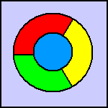
数学与猜想（四色猜想）
Four Color Theorem
  Proposed by Francis Guthrie in 1852
  Proven in 1976 by Kenneth Ira Appel (1932-2013) and Wolfgang Haken (1928- )
    Percy John Heawood (1861-1955, Britain) proved the five color theorem in 1890

Slide 26
世界数学难题
Hilbert’s problems (23), ICM’1900, Paris
Millennium Prize Problems (7) by the Clay Mathematics Institute in 2000
  1. P versus NP problem
  2. Hodge conjecture
  3. Poincaré conjecture (solved by Perelman)
  4. Riemann hypothesis
  5. Yang–Mills existence and mass gap
  6. Navier–Stokes existence and smoothness
  7. Birch and Swinnerton-Dyer conjecture

Slide 27
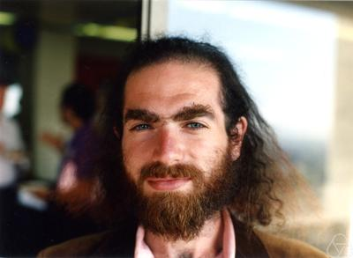
Grigori Perelman (1966-, Russian)
In November 2002, Perelman posted the first of a series of eprints to the arXiv, ...
He declined to accept
  Fields Medal award in 2006
  Millennium Prize award in 2010

Slide 28
小结
证明方法的重要性
有难度的证明
  广义反证法
  分情形证明法
  数学归纳法
猜想的重要性

Slide 29
Q&A
  欢迎提问

